Slide 1

소프트웨어 중개서비스
Ubiquitous Project
화면구현
빅데이터&UI전문가양성과정
3조 손보금, 정재민, 정지원, 심예진

Slide 2

INDEX
1. INDEX
1P
10. 회원가입페이지 레이아웃
15P
2. CONTENTS
２P
11. 회원가입페이지 UI구현
16P
3. HTML표준오류검사
3~4P
12. 회원가입페이지 UI구현(910px)
17P
4. 메인페이지 레이아웃
5P
13. 로그인페이지 레이아웃
18P
5. 메인페이지 UI구현
6~8P
14. 로그인페이지 UI구현
19P
6. 메인페이지 UI구현(910px)
9~11P
15. 로그인페이지 UI구현(910px)
20P
7. 서브페이지 레이아웃
12P
16. 색상, 폰트, 공유디자인
21P
8. 서브페이지 컨텐츠
13P
９. 서브페이지 UI구현(910px)
14P
1P

Slide 3
CONTENTS
1. HTML표준검사
정재민
8 . 서브페이지 컨텐츠
정지원
2. 메인페이지 레이아웃
손보금
9. 서브페이지(Width 910px 이하)
정지원
3. 메인페이지 헤더
손보금
10. 회원가입페이지 레이아웃/컨텐츠
정재민
4. 메인페이지 컨텐츠
손보금
11. 회원가입페이지(Width 910px이하)
정재민
5. 메인페이지 푸터
손보금
로그인페이지
레이아웃/컨텐츠
심예진
6. 메인페이지(Width 910px 이하)
손보금
13. 로그인페이지(Width 910px 이하)
심예진
7. 서브페이지 레이아웃
정지원
2P

Slide 4


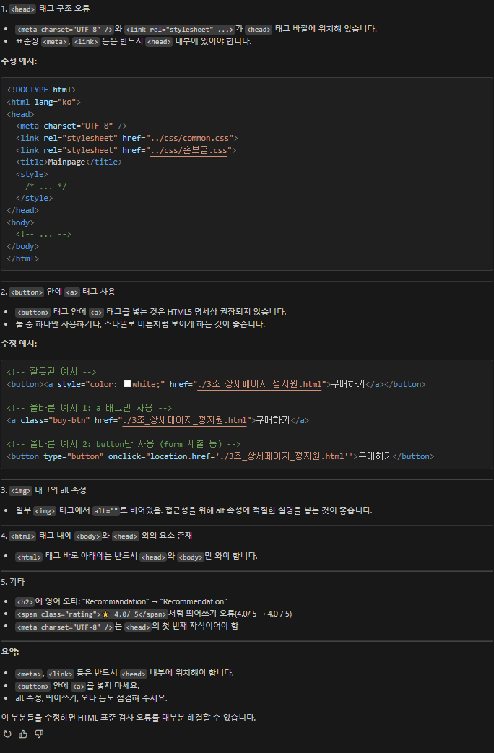
1. HTML 표준검사오류
태그 구조 오류 - <head>영역 외부에 있는 속성들 존재함
<button> 안에 a 태그존재 - <button>내부에 a 태그를 넣어 기능이 중복됨 기능중복 제거를 위해 둘 중 하나만 사용
<Img> 태그의 alt 속성이 비어 있음 - 접근성을 위해 적절한 설명을 입력
<html> 태그 내에 <body>와 <head>외 요소존재 - 1번의 내용과 동일
오타 및 띄어쓰기 등 오류 - 맞춤법에 오류가 있어 수정
3P
정재민

Slide 5
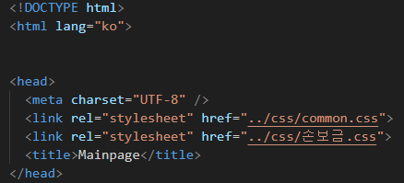
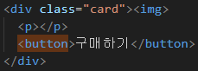
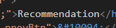
2. HTML 표준검사오류해결
태그 구조 오류 - <head>영역 외부에 있는 속성들을 head내부에 적절히 재배치함
<button> 안에 a 태그존재 - <button>에 type button을 지정해 링크를 걸고 a 태그는 제거함
<Img> 태그의 alt 속성이 비어 있음 - 아직 구현되지않은 부분이라 불필요하다 생각해 생략함(이후 필요시 구현 예정)
<html> 태그 내에 <body>와 <head>외 요소존재 - 1번의 내용과 동일
오타 및 띄어쓰기 등 오류 - 맞춤법 검사를 실행하여 오타 및 띄어쓰기 수정함
4P
정재민

Slide 6
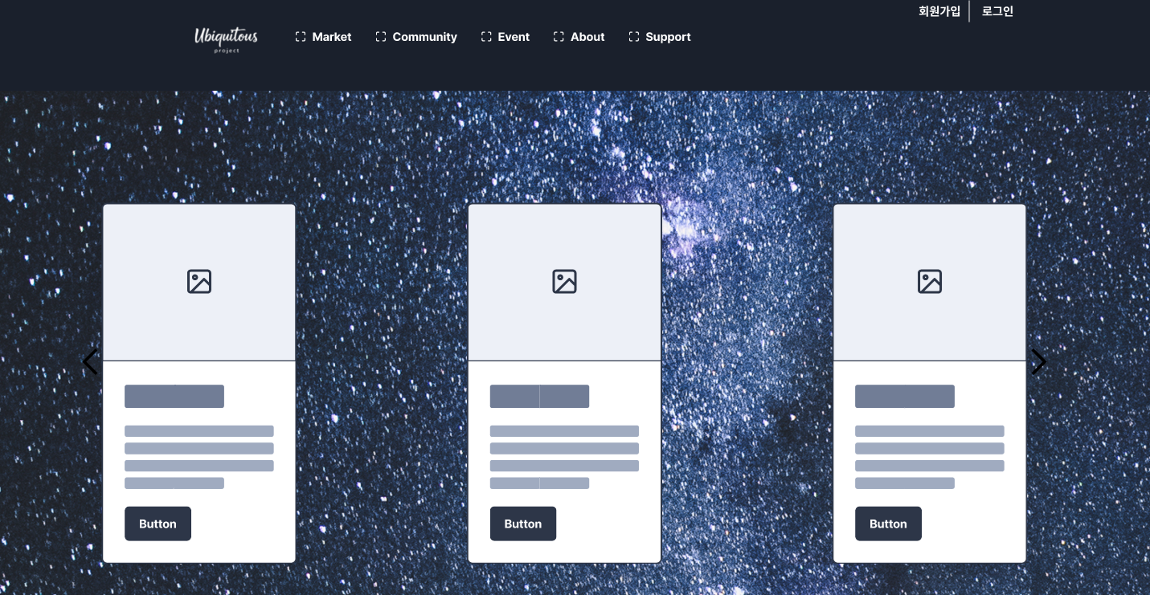
3. 메인페이지 레이아웃
1
헤더(전체 페이지 공유) - 로고, Market(Store로 대체), Event(구현x), Community, About, Support, 회원가입(Sign-up), 로그인(Sign-in)으로 구성
메인 컨텐츠(카드 슬라이더) - 판매중인 소프트웨어 개발물 6개를 3개씩 노출시키고 좌측, 우측 네비 화살표 구현
푸터(전체페이지 공유) - 로고, Privacy Policy, Terms & Conditions, Cookie Policy, Contact로 구성
2
3
5P
손보금

Slide 7
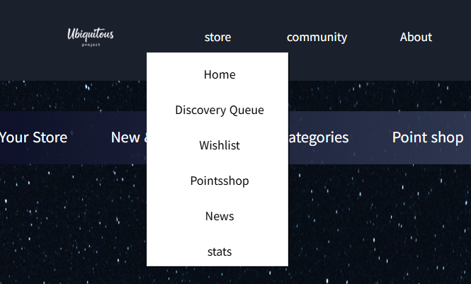
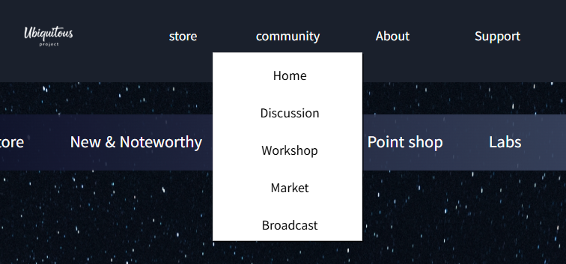
4. 메인페이지 UI구현_헤더영역
1
헤더에는 로고, Store, Community, About, Support，Sign-in, Sign-up 메뉴가 들어가 있다.
- 로고, About, Support, Sign-in, Sign-up을 누르면
해당페이지로 이동한다.
2. Store와 Community메뉴 Hover시 각각 그림에
나와있는 서브메뉴가 Drop Down된다.
2
6P
손보금

Slide 8
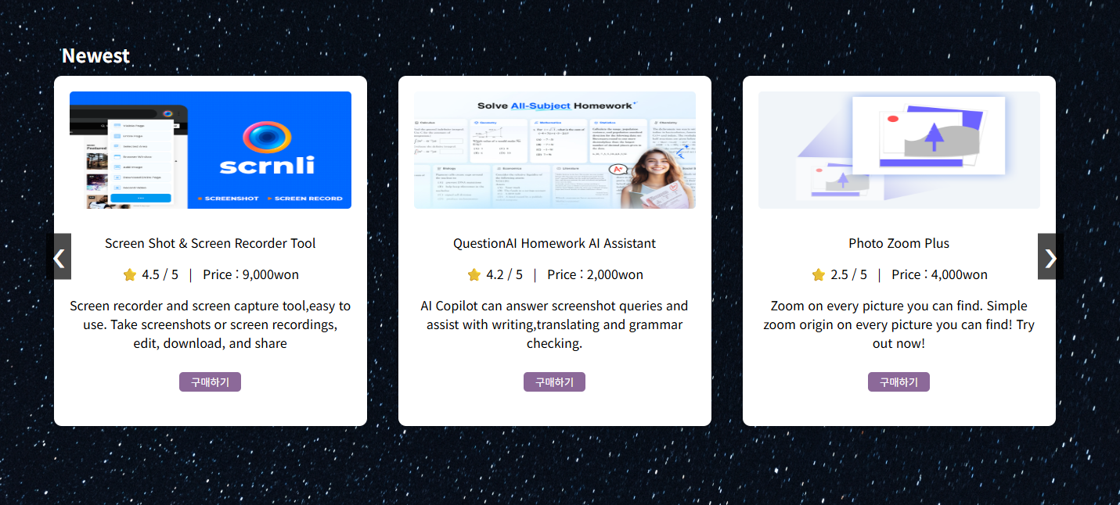
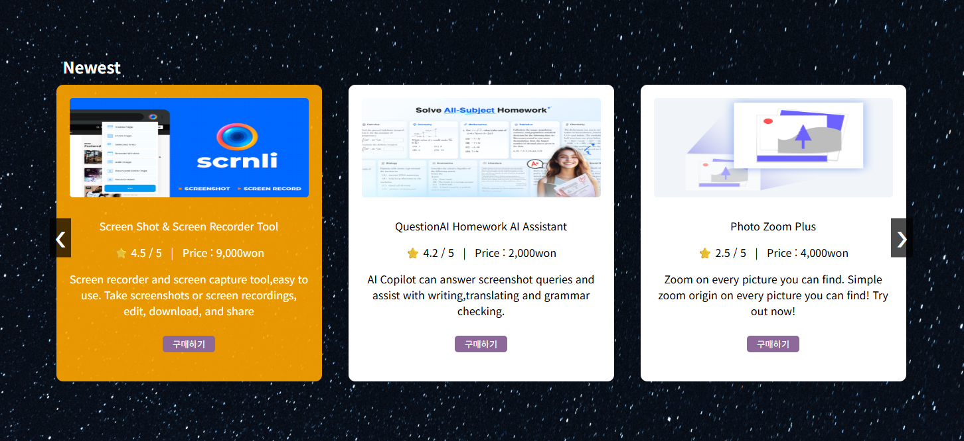
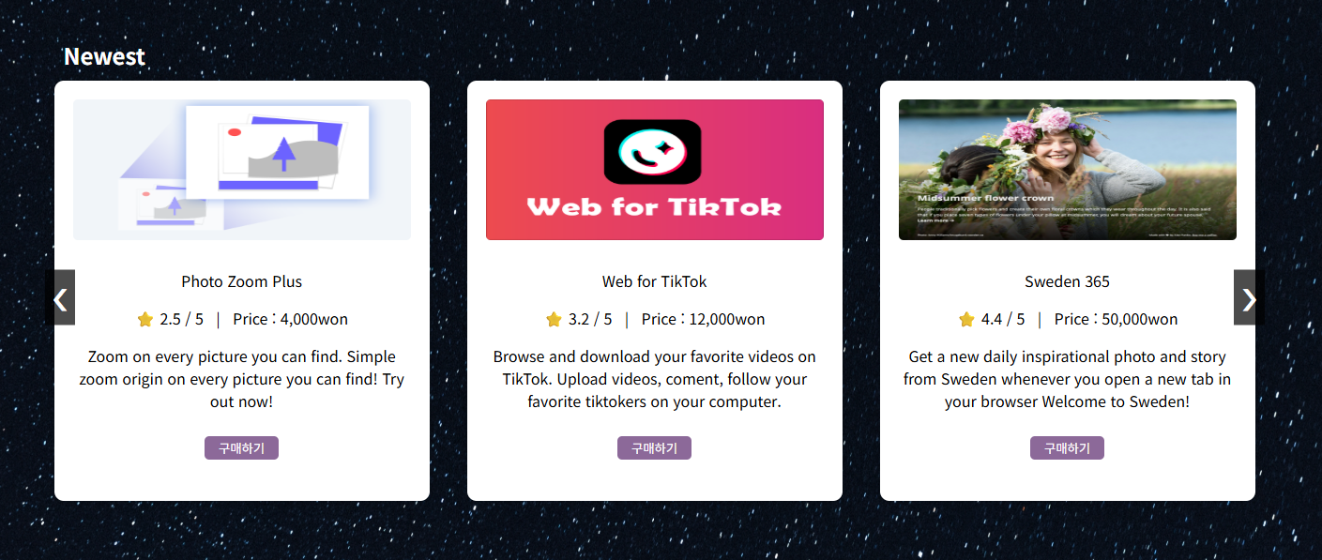
5. 메인페이지 UI구현_컨텐츠영역
메인 컨텐츠에 ３개씩 판매 소프트웨어를 띄운다.
각 카드영역을 Hover하면 색이 바뀌면서 영역을 강조한다.
좌우 슬라이더 버튼을 누르면 카드가 한 칸 씩 옆으로 슬라이딩 한다.
구매하기 버튼을 누르면 개발물 상세페이지로 넘어간다.
7P
손보금

Slide 9
6. 메인페이지 UI구현_푸터영역
1. 푸터에는 로고, Privacy Policy, Terms & Conditions, Cookie Policy, Contact 메뉴가 있다.
2. 로고를 클릭하면 메인페이지로 이동한다.
8P
손보금

Slide 10
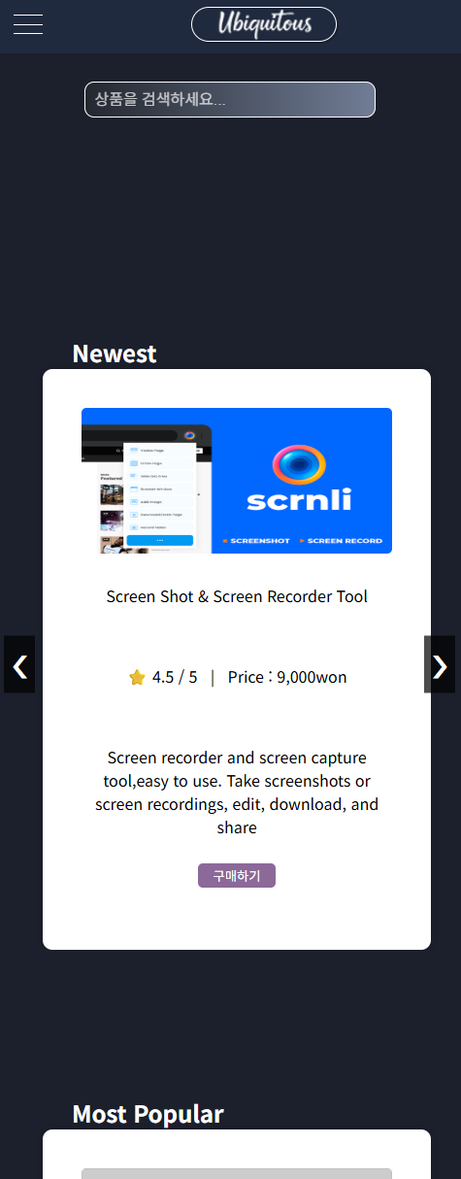
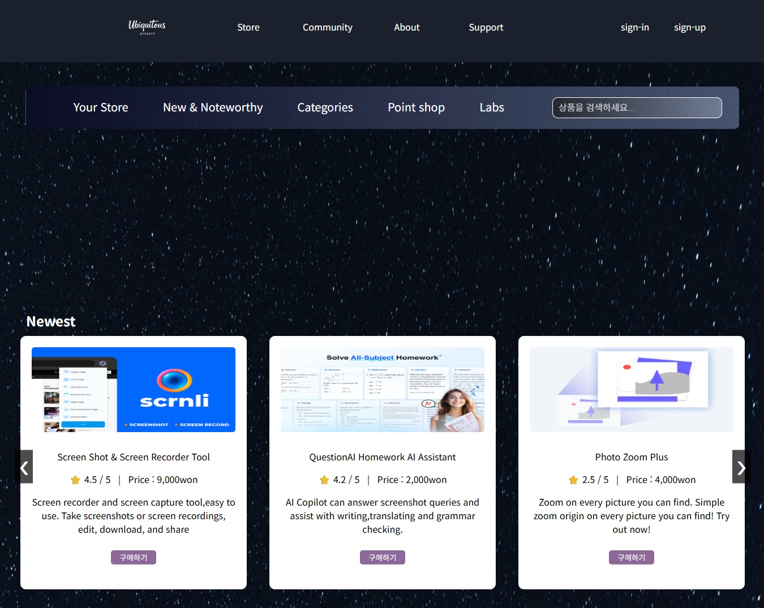
7. 메인페이지 UI구현_1(Width 910px이하)
Width 910px이하
Width 910px 환경에서 헤더 부분의 로고가 오른쪽 사진처럼 바뀐다.
세 개씩 배치되던 메인 컨텐츠가 Width 910px 이하 환경에서는 하나씩 배치되고, 줄어들면 줄어들수록 세로길이가 늘어나면서 카드 영역 내에 있는 배너사진이나 글씨들이 깨지지 않도록 한다.
기존 배너색과 Width 910px 이하 환경의 배경색이 같기에 헤더의 색에 변화를 주었다.
헤더 영역 좌측에 햄버거 메뉴가 생긴다.
상단에 있는 ‘Ubiquitous’로고를 누르면 메인페이지로 넘어간다.
9P
손보금

Slide 11
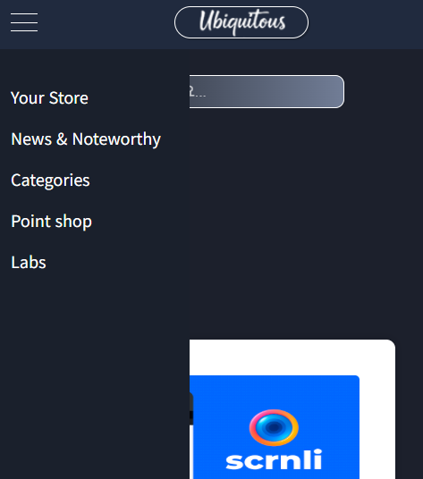
8. 메인페이지 UI구현_2(Width 910px이하)
햄버거 메뉴를 Hover하면 ‘검색 네비게이션바＇에 있던 메뉴들이 Block 좌측에서 나타난다.
10P
손보금

Slide 12
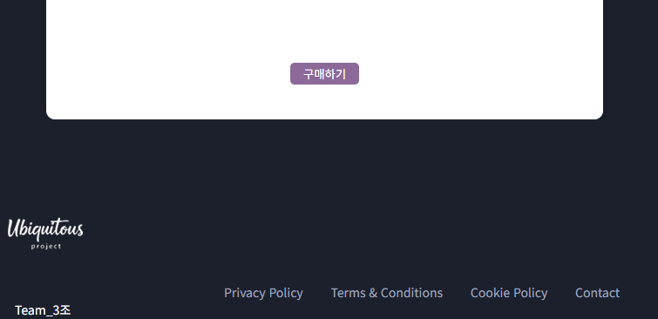
9. 메인페이지 UI구현_푸터영역(Width 910px이하 )
Width 910px이하
Width가 910px이하로 줄어들 시, 푸터 메뉴들 사이에 간격이 줄어들면서 화면 중앙으로 모인다.
로고를 클릭하면 메인페이지로 이동한다.
11P
손보금

Slide 13
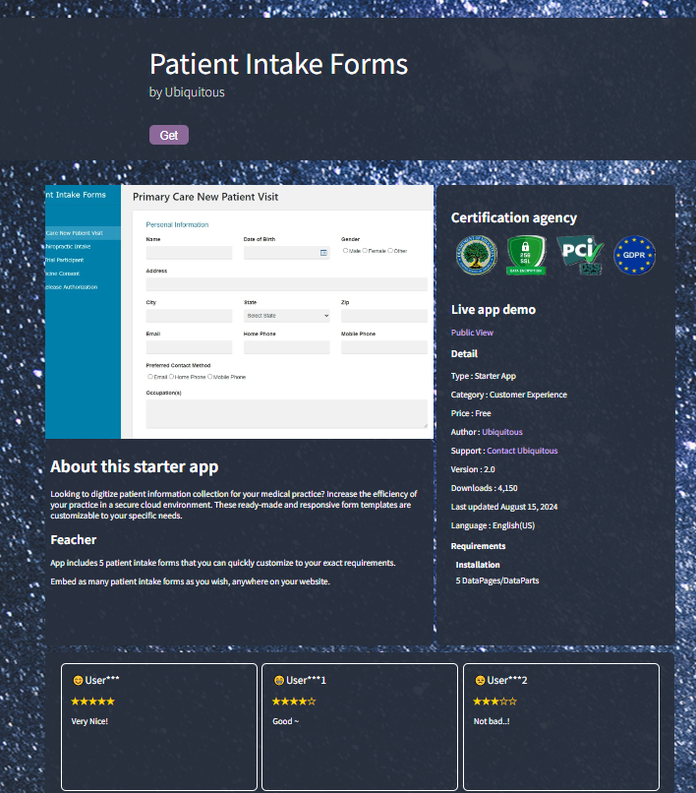
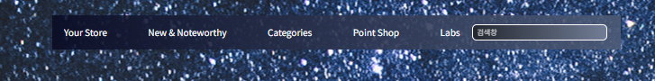
10. 서브페이지 레이아웃
1
1. 네비게이션
- 주요 페이지들을 연결하는 메뉴와 검색창이 있다.
2
2. 판매하는 개발물의 이미지와 소개글이 가장 중앙에 배치되고,
인증기관 마크 , 디테일한 정보가 사이드바에서 나타난다.
가장 아래에는 유저들의 리뷰가 있다.
*서브 페이지는 헤더와 푸터를 포함하고 있음*
12P
정지원

Slide 14
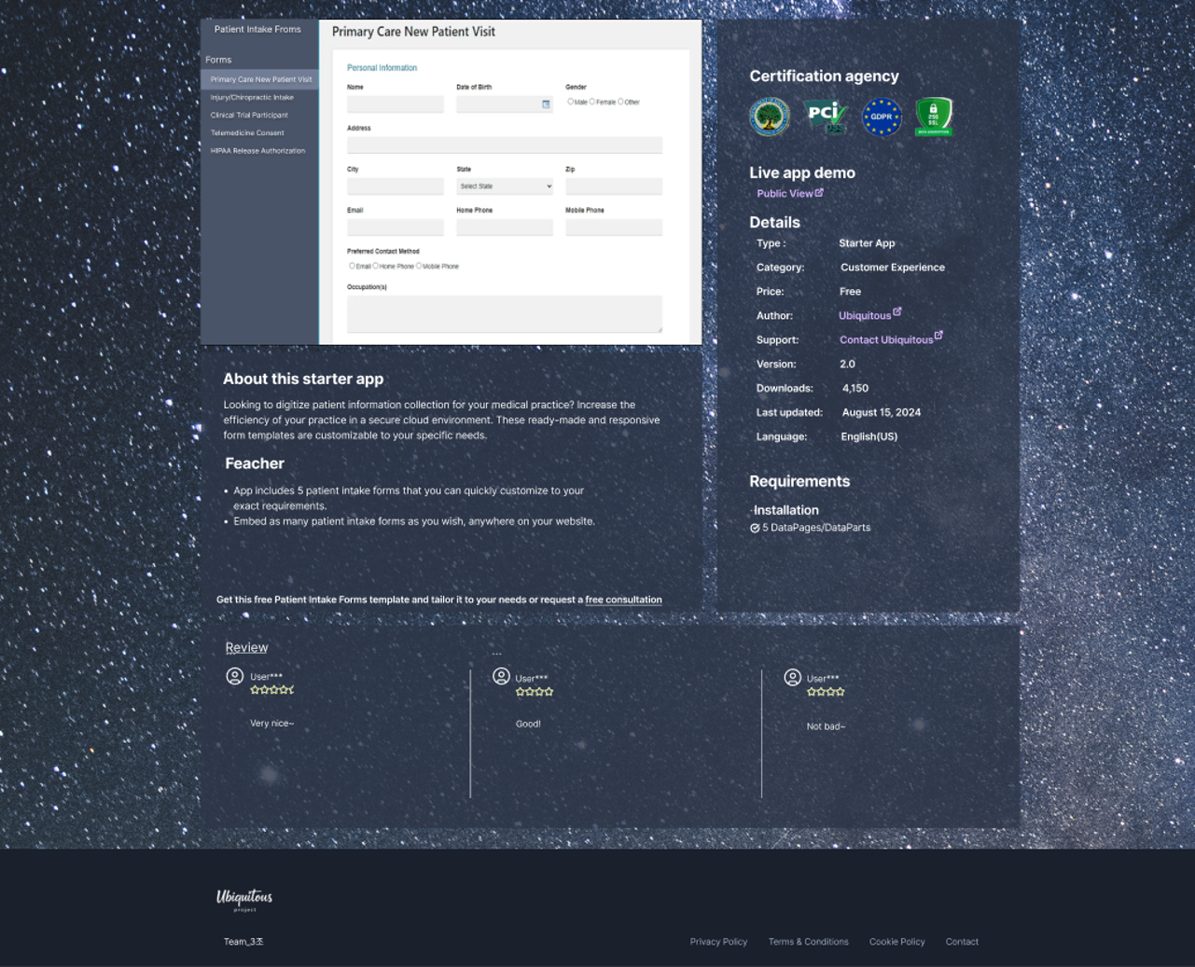
11. 서브페이지 UI구현_컨텐츠영역
- 스토리보드 UI상세구조와 똑같이 구현했다.
- 1,2,3번에 Hover를 적용해서 반응처리 하였다.
- 스토리보드에서는 ‘review’를 클릭하면 Community-review로 이동했지만
실제구현에서는 리뷰 내용을 클릭하면 이동하는 것으로 수정했다.
1
2
스토리보드 UI 상세구조
3
13P
정지원

Slide 15
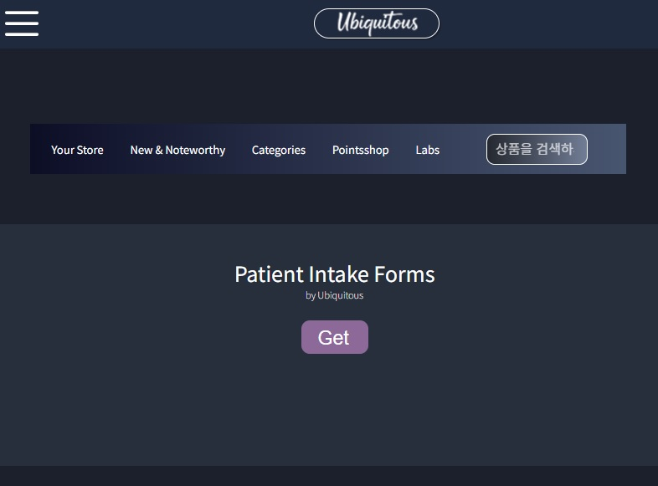
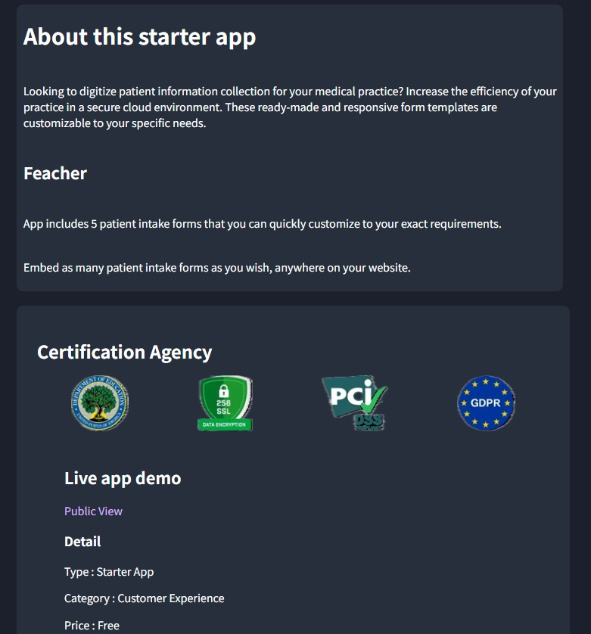
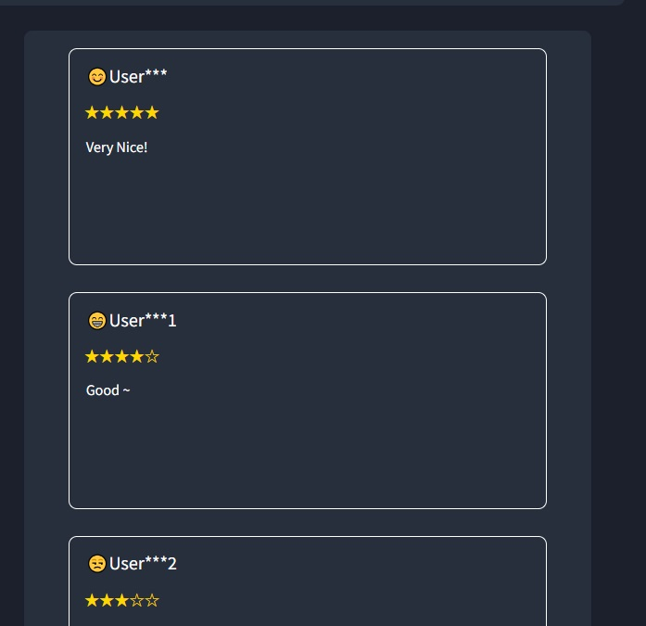
12. 서브페이지 UI구현(Width 910px 이하)
헤더는 기존과 마찬가지로 고정이다.
네비게이션의 사이즈가 줄어든다.
메인과 사이드바로 나뉘어져 있던 컨텐츠들은
이미지 , 설명 , 사이드바, 리뷰 순으로
하단정렬된다.
a 태그로 연결된 Hover기능들은 유지된다.
*푸터를 포함한다.
14P
정지원

Slide 16
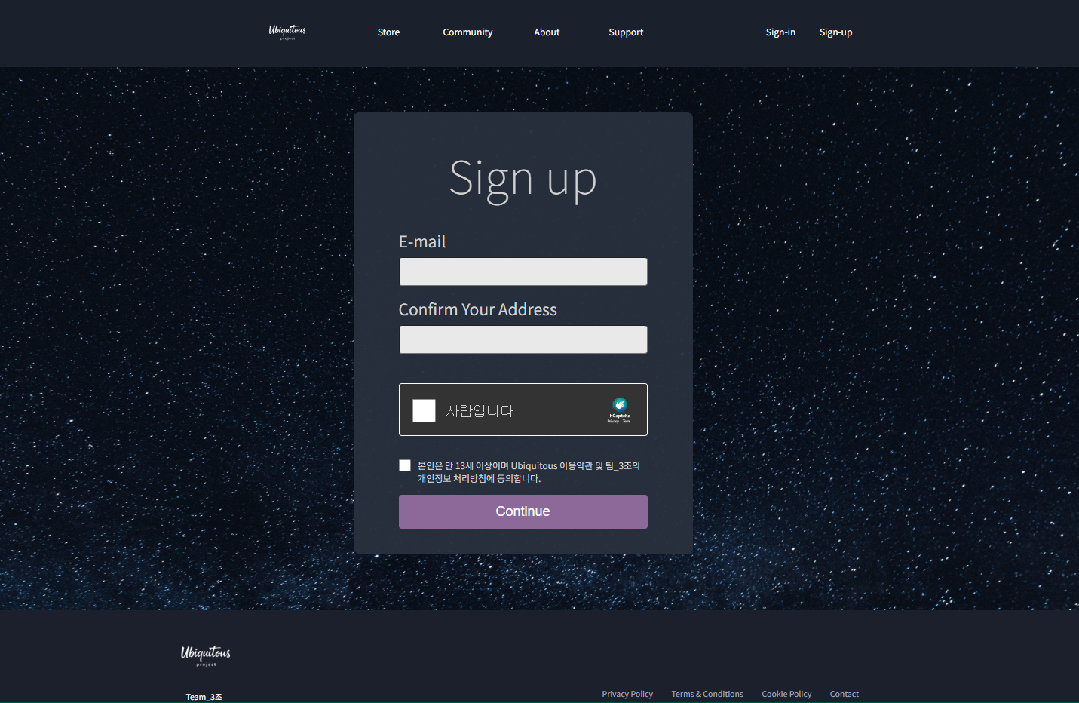
13. 회원가입페이지 레이아웃
1
헤더(전체페이지 공유) - 로고, Market(Store로 대체), Event(구현x), Community, About, Support, 회원가입(Sign-up), 로그인(Sign-in)으로 구성
메인 컨텐츠(회원가입) - 회원가입타이틀, E-mail입력창, E-mail중복확인창, ‘사람입니다’ CheckBox, 약관동의 CheckBox, Continue버튼으로 구성
푸터(전체페이지 공유) - 로고, Privacy Policy, Terms & Conditions, Cookie Policy, Contact로 구성
2
3
15P
정재민

Slide 17
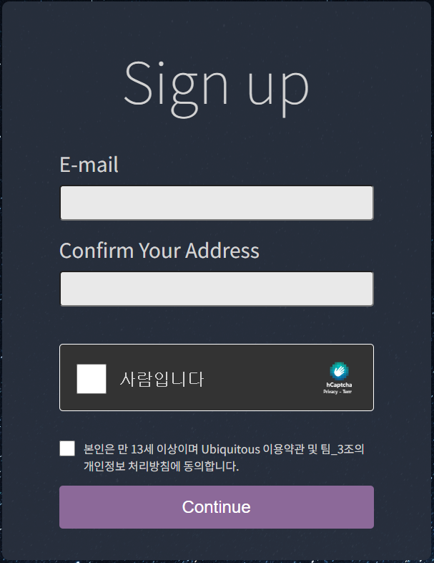
14. 회원가입페이지 UI구현_컨텐츠영역
회원가입타이틀
E-mail 입력창 - 사용자가 사용할 E-mail을 입력
E-mail 중복확인창 - E-mail입력창과 같은 값을 입력
- 같은 값이 아니면 오류표시(미구현)
사람입니다 CheckBox
약관동의 CheckBox
Continue - 2,3,4,5번의 내용중 오류나 빈칸이 있으면
타이틀 하단부에 에러박스를 띄우고 오류부분에
빨간색 border를 넣어 강조(미구현)
- 오류나 빈칸이 없으면 다음 화면으로 전환(미구현)
16P
정재민

Slide 18
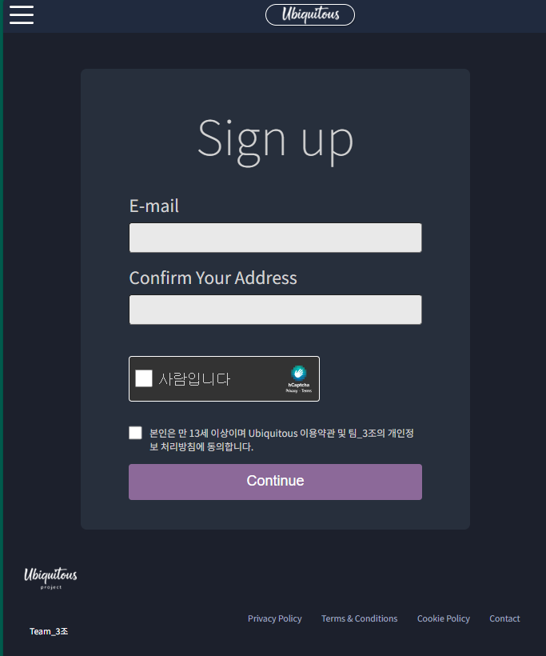
15. 회원가입페이지 UI구현(Width 910px 이하)
Width 910px
Width 910px 환경에서 헤더 부분의 로고가 오른쪽 사진처럼 바뀐다.
Width 910px 이하 환경이 되어도 회원가입박스의 크기는 변하지 않는다.
기존 배너색과 Width 910px 이하 환경의 배경색이 같기에 헤더의 색에 변화를 주었다.
헤더 영역 좌측에 햄버거 메뉴가 생긴다.
상단에 있는 ‘Ubiquitous’로고를 누르면 메인페이지로 넘어간다.
Width가 910px이하로 줄어들 시, 푸터 메뉴들 사이에 간격이 줄어들면서 화면 중앙으로 모인다.
로고를 클릭하면 메인페이지로 이동한다.
17P
정재민

Slide 19
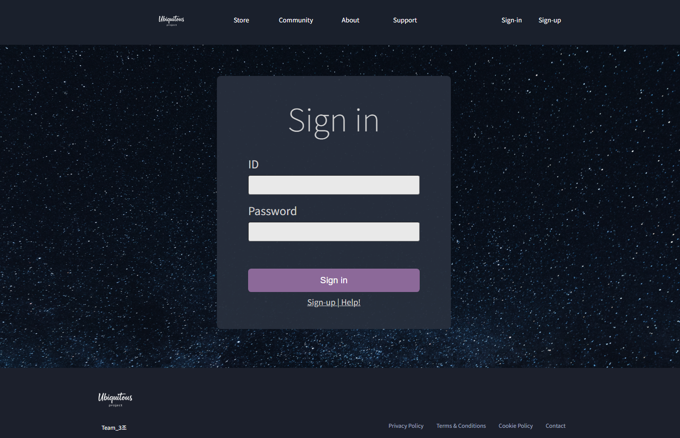
16. 로그인페이지 레이아웃
1
1. 헤더(전체페이지 공유)
로고, Market(Store로 대체), Event(구현x), Community, About, Support, 회원가입(Sign-up), 로그인(Sign-in)으로 구성
2. 메인 컨텐츠(로그인)
로그인 타이틀, ID, Password, 로그인 버튼, Sign-up | Help!(회원가입 페이지 이동 | 회원정보 찾기 페이지 이동)로 구성
3. 푸터(전체페이지 공유)
로고, Privacy Policy, Terms & Conditions, Cookie Policy, Contact로 구성
2
3
18P
심예진

Slide 20
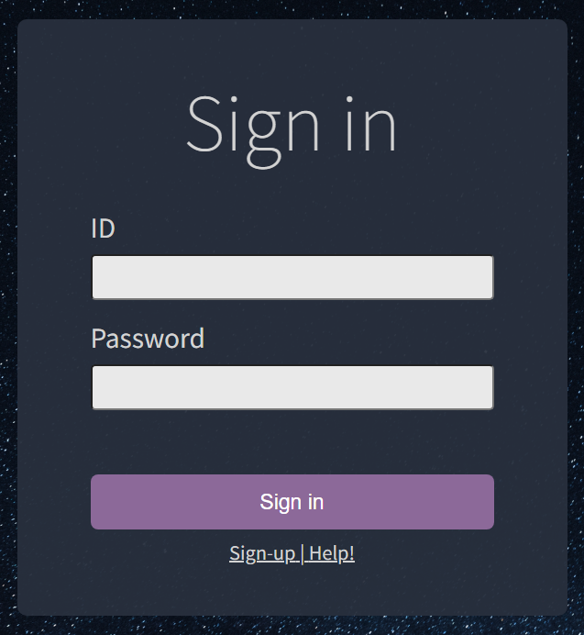
17. 로그인페이지 UI구현_컨텐츠영역
로그인 타이틀
E-mail ID입력창
Password입력창
Sign in
- 회원정보 불일치 시 타이틀 하단부에 에러박스 표시(미구현)
- 회원정보 일치 시 로그인 후 메인페이지로 화면이동(미구현)
5. Sign-up | Help!
- Sign-up : (비회원) 회원가입 페이지로 이동 가능한 a태그
- Help! : ID/Password 분실 시 ID찾기/Password재설정
페이지로 이동 가능한 a태그(미구현)
19P
심예진

Slide 21
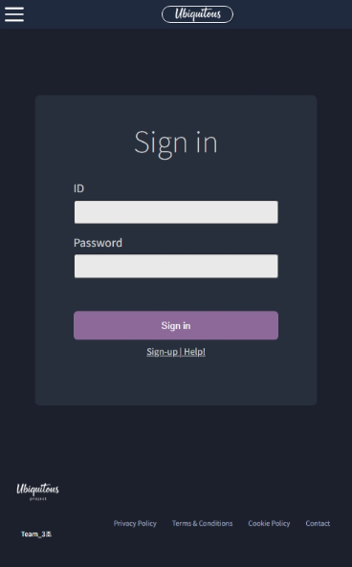
18. 로그인페이지 UI구현(Width 910px 이하)
Width 910px
Width 910px 환경에서 헤더 부분의 로고가 오른쪽 사진처럼 바뀐다.
Width 910px 이하 환경이 되어도 회원가입박스의 크기는 변하지 않는다.
기존 배너색과 Width 910px 이하 환경의 배경색이 같기에 헤더의 색에 변화를 주었다.
헤더 영역 좌측에 햄버거 메뉴가 생긴다.
상단에 있는 ‘Ubiquitous’로고를 누르면 메인페이지로 넘어간다.
Width가 910px이하로 줄어들 시, 푸터 메뉴들 사이에 간격이 줄어들면서 화면 중앙으로 모인다.
로고를 클릭하면 메인페이지로 이동한다.
20P
심예진

Slide 22
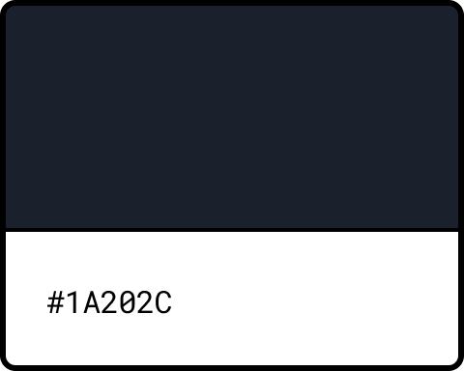
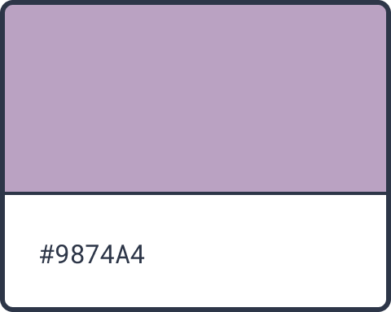
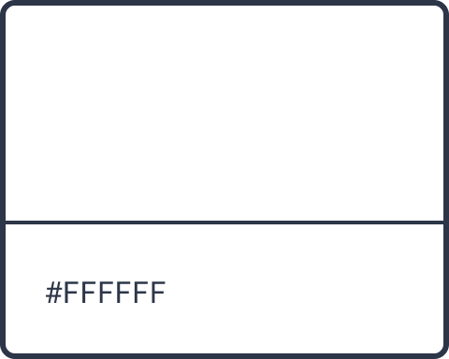
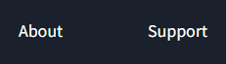
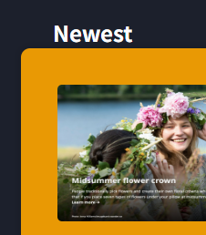
19. 색상, 폰트, 공유디자인
<색상>
색상코드 : #1A202C/ #9874A4/ #FFFFFF
<폰트>
- Noto Sans KR
<박스형 컨텐츠 스타일>
- 디자인의 통일감을 주기 위해 박스형 컨텐츠들의 Border-Radius에 10px씩 굴곡을 주었다.
21P

Slide 23
감사합니다
빅데이터&UI전문가양성과정
3조 손보금, 정재민, 정지원, 심예진

